Slide 1


Slide 2
목차
1. 블록체인의 이해
2. 블록체인의 작동 프로세스
3. 블록체인의 방향성

Slide 3
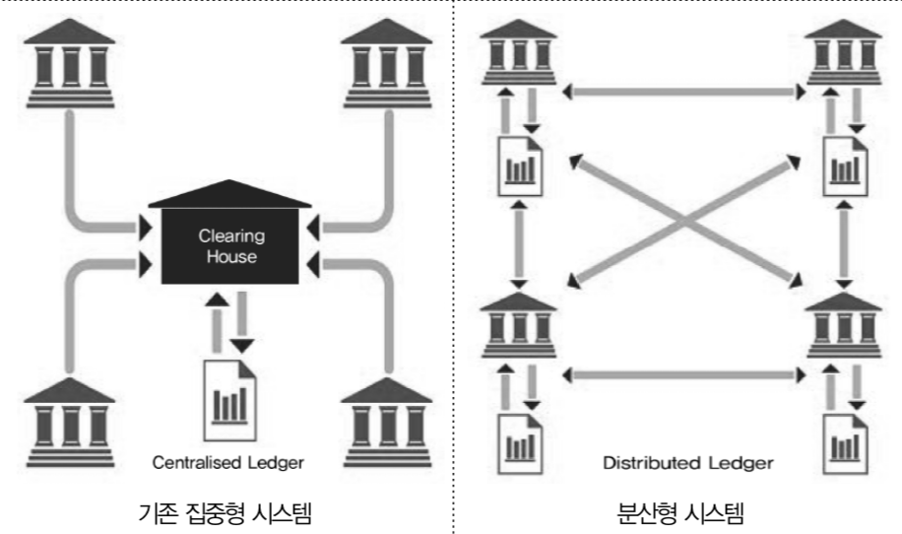
블록체인의 이해
블록체인은 네트워크의 모든 참여자가 공동으로 거래 정보를 검증,기록,보관 할 수 있는 분산장부기술
출처: 금융업의 블록체인 활용과 정책과제(서정호 외, 2017)

Slide 4
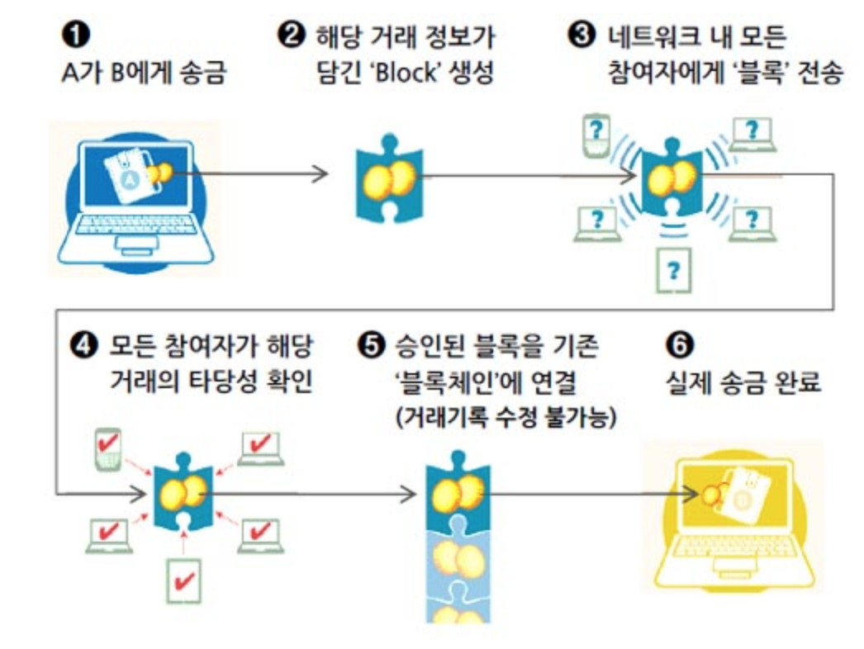
블록체인의 작동 프로세스
분산 데이터베이스 기술 + 합의 알고리즘 + 해시값으로 구성된 블록모임 + 다양한 유형의 원장 (거래장부)
출처: KB금융지주 경영연구소

Slide 5
블록체인의 방향성 - (1)
금융분야에서 출발한 블록체인 기술은 빠르게 진화 중이며, 4차 산업혁명 시대를 이끌 차세대 핵심 이슈로 부각되고 있음
- (인증 및 검증 과정이 간소화됨에 따라 거래의 결제에 소요되는 시간이 단축되고 대규모 데이터베이스 구축 비용이 절감될 전망)
KISA는 보안이 4차 산업혁명 플랫폼으로서 자리매김 할 것으로 전망하며 ‘2017년 산업체가 주목해야 할 정보보호 10대 기술’에 블록체인 기반 보안 플랫폼 기술을 선정함
특히, 금융서비스 부문을 넘어 제조 및 유통 부문, 공공서비스 부분, 사회문화 부문 등 전 영역에 걸쳐 블록체인의 파급 영향이 예상됨

Slide 6
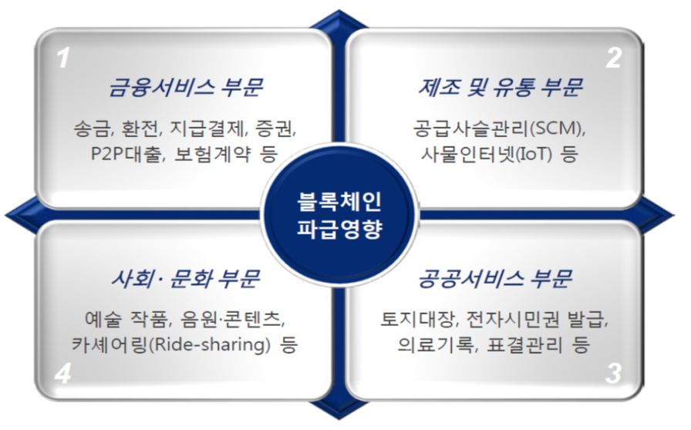
블록체인의 방향성 - (2)
결과적으로, 블록체인은 산업 전반의 생태계 영역을 변화시킬 것이며, 생산성 향상과 경쟁령, 효율성 확보측면에서 막대한 경제적 파급효과와 새로운 산업 혁신을 이끌 것으로 전망
출처: 삼정KPMG 경제연구원

Slide 7
감사합니다.

